Slide 1
Криптография. Алгоритмы шифрования/дешифрования и их реализация на Python
Автор: Тырин М.А.
Научный руководитель: Мокин Е.А.

Slide 2
Аннотация
В современном мире криптография играет немаловажную роль в жизни простого человека. С ее помощью шифруются данные для банков, магазинов, государственных предприятий и т.п. Несмотря на всю свою важность, криптография мало известна в обществе, а защите личных данных уделяется минимальное внимание. Своим рефератом я хотел бы привлечь внимание к проблемам шифрования и к защите информации в целом.

Slide 3
Кратко по теме
Всего два типа алгоритмов: симметричные и ассиметричные (разные способы передачи ключа)
Python 3.4 – последняя версия языка программирования Python, который пригоден почти под любые задачи, в том числе и криптографические

Slide 4
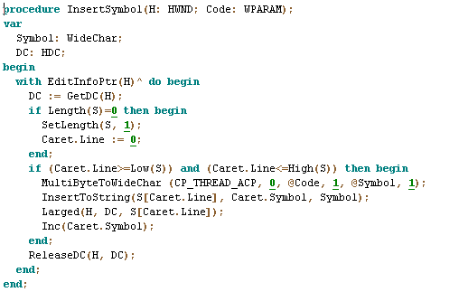
Цели
Привлечь внимание к криптографии путем простого объяснения принципа работы алгоритмов
Написать относительно простую программу для шифрования

Slide 5
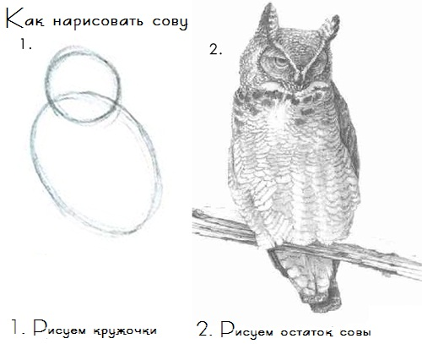
Задачи
Изучить криптоалгоритмы
Описать их относительно понятным языком
Написать код для шифрования
Выложить реферат в сеть

Slide 6
Итоговый продукт
Разбитие по главам
1 глава “Симметричные алгоритмы”
2 глава “Асимметричные алгоритмы”
3 глава “Примеры алгоритмов”
4 глава “Реализация шифрования на Python”
Целевая аудитория
Ученики математического профиля
Ученики информационного профиля

